Slide 1
Text-to-SQL con QLoRA
Generación de consultas MySQL a partir de preguntas en español
Nina Nájera y Alejandro Antón
Deep Learning · Universidad del Valle de Guatemala

Slide 2
Objetivo y funcionamiento
Esquema + pregunta
→
Modelo con adapter
→
Consulta SQL
→
MySQL
Modelo
Qwen2.5-Coder-0.5B-Instruct
Salida
Una sola consulta SELECT o WITH SELECT
Generación
Determinista, sin APIs externas
Límites
300 s de carga y 30 s por pregunta
Fuente: solucion.py, config.json

Slide 3
Datos y separación de esquemas
3,023
10
40
pares aceptados
dominios de entrenamiento
preguntas de validación
Nivel | Entrenamiento | Validación
Fácil | 1,086 | 12
Medio | 891 | 14
Difícil | 1,046 | 14
Hotel y fútbol se reservaron para validación y no aparecen en entrenamiento.
79 descartes: 75 por resultado vacío y 4 por más de 500 filas.
Validado en MySQL 8.4.10 con ONLY_FULL_GROUP_BY.
Fuente: datos/reporte_datos.json, datos/validacion/preguntas.jsonl

Slide 4
Cómo se mide la exactitud
EX = suma de pesos acertados / suma de pesos
1.000
Se comparan los resultados ejecutados de las consultas.
Pesos 1, 2 y 3 (fácil, medio, difícil); total 82.
Los números se redondean a dos decimales.
El orden cuenta solo cuando se solicita; se permiten columnas adicionales.
EX del oráculo
Comprueba el evaluador; no representa el rendimiento del modelo.
Fuente: evaluador.py, resultados/oraculo.json

Slide 5
Diseño experimental
 | Rango 8 | Rango 16
Parámetros entrenables | 540,672 | 1,081,344
Pasos / ejemplos | 76 / 304 | 76 / 304
Entrenamiento | 37.1 min | 41.0 min
Se mantiene igual
Base NF4 / FP16
alpha 16 · dropout 0.05
q_proj y v_proj
Tasa 0.0002
Misma semilla y orden
Tiempo de entrenamiento; no corresponde a inferencia. Ejemplos procesados del corpus de 3,023 pares.
Hipótesis previa: más rango podría representar más relaciones; menos rango podría reducir el sobreajuste.
Fuente: experimentos.md, configuraciones/, resultados/lora_r8/resumen.json, resultados/lora_r16/resumen.json

Slide 6
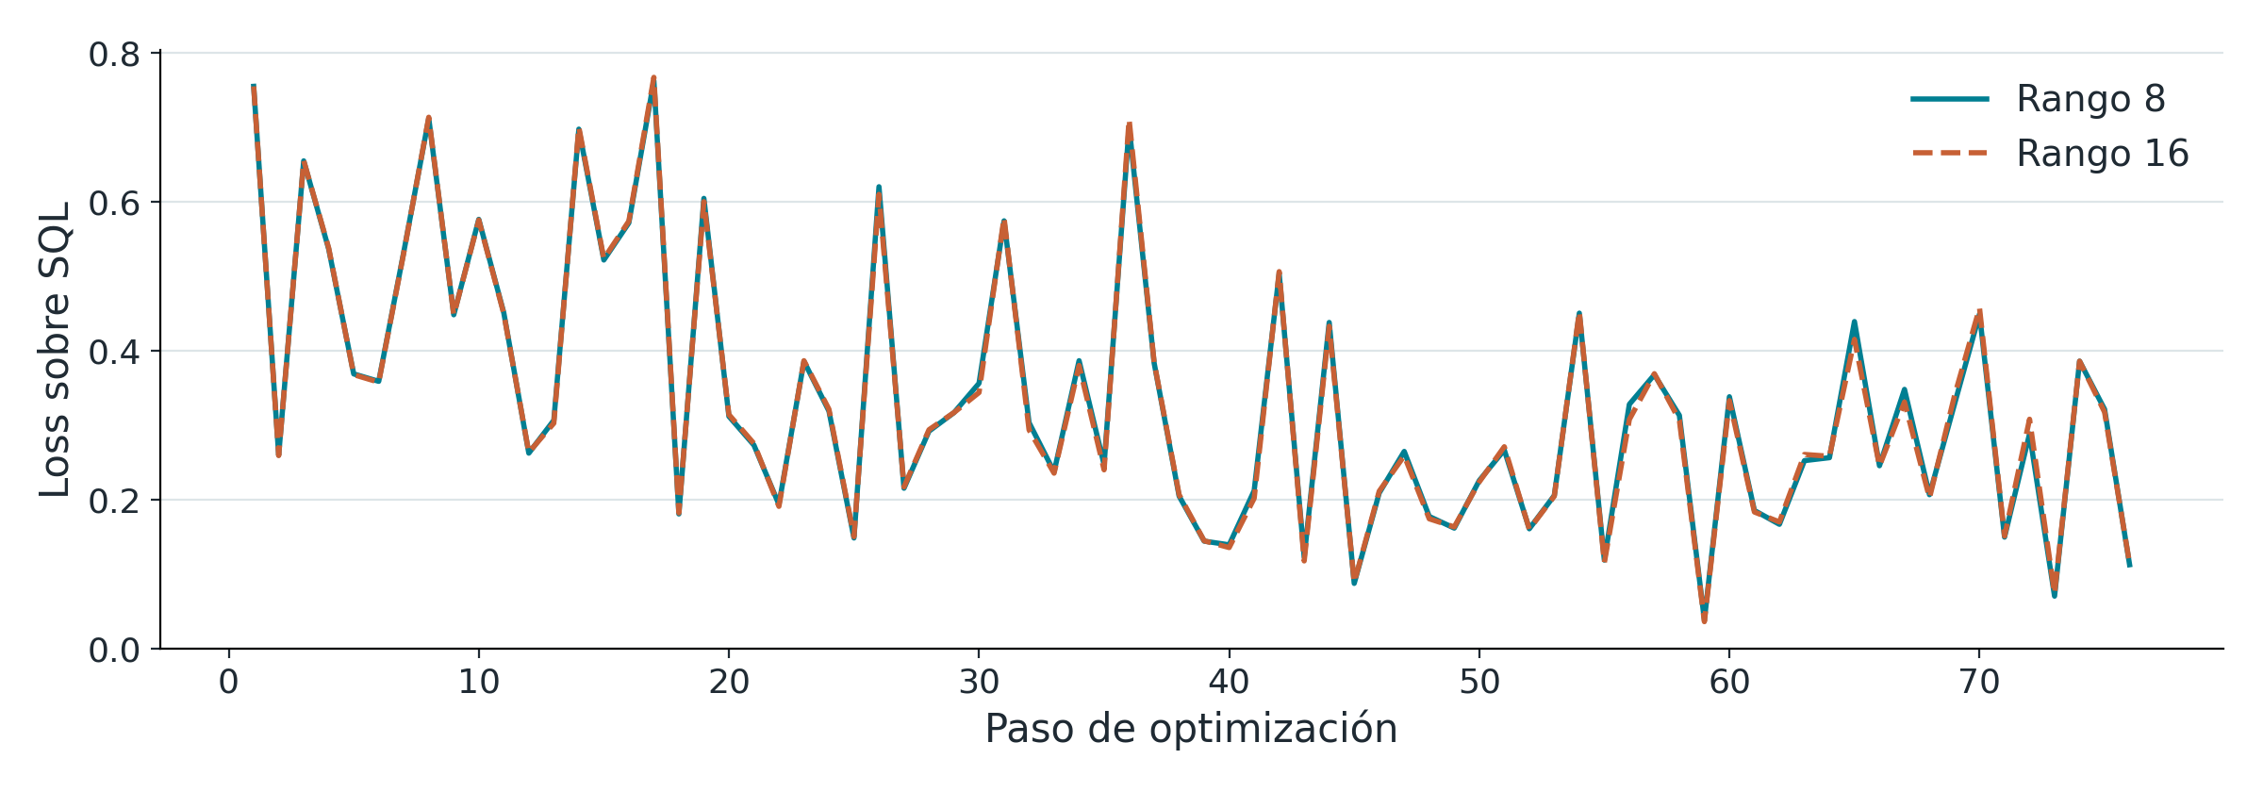
Curvas de entrenamiento
La pérdida se calcula solo sobre la respuesta SQL.
Una pérdida menor no garantiza mayor EX en esquemas nuevos.
Fuente: resultados/lora_r8/loss.csv, resultados/lora_r16/loss.csv

Slide 7
Resultados principales
+15.9 pp
rango 8 frente al baseline, sin reparación
Seleccionado
QLoRA rango 8
EX 43.9%
Fuente: resultados/baseline.json, resultados/lora_r8.json, README.md

Slide 8
Experimento de reparación
Inferencia | EX | Aciertos | Tiempo medio
Sin reparación | 0.439 | 21/40 | 11.49 s
Con reparación | 0.427 | 21/40 | 13.20 s
Entrega
Reparación desactivada
Corrección conservadora de identificadores
Regeneración con el error de MySQL
1
2
Hasta dos llamadas de diagnóstico y presupuesto conjunto de 25 s.
Una consulta ejecutable puede seguir respondiendo mal; la regeneración puede quedar incompleta bajo el límite de tiempo.
Fuente: README.md, experimentos.md, resultados/lora_r8.json

Slide 9
Análisis de errores
Tabla inexistente (v01)
Pred: FROM HOTELS
Ref: FROM hoteles
Se usó HOTELS en lugar de hoteles.
Agregación (v08)
Pred: HAVING COUNT(*) > 15
Ref: HAVING SUM(r.noches) > 15
Se contó en lugar de sumar noches.
Fuente: resultados/revision_errores.csv, resultados/lora_r8.csv

Slide 10
Verificación de inferencia
6.37 s
3 de 3
23
carga del modelo
casos repetidos cumplidos
pruebas automatizadas aprobadas
✓ Determinismo
✓ Solo lectura
✓ Límite de llamadas
✓ Límite de tiempo
Las mediciones corresponden a la GPU local MX350 y no acreditan una prueba en Colab T4.
Fuente: README.md, BITACORA.md

Slide 11
Conclusiones y predicción
Rango 8
Sin reparación
0.439
0.35
adapter elegido
estrategia elegida
EX propia final
EX oculta estimada
La estimación aplica un descuento relativo heurístico del 20%; no es una medición oficial ni un intervalo de confianza.
Límites
Datos basados en plantillas
Solo dos dominios de validación
304 ejemplos de entrenamiento por configuración
Fuente: README.md, resultados/lora_r8.json

